Slide 1


運動訓練學
李恆儒
耐力訓練01

Slide 2
有氧運動的短期反應
心血管的反應
心輸出量
  從安靜狀態到穩定的有氧運動狀態的過程裡，心輸出量最初劇烈增加，接著增加量逐漸趨緩，最後到達高原狀態。
  在最大努力的運動裡，心輸出量可達到安靜水準的四倍。

Slide 3
每跳輸出量
  每跳輸出量的大小由兩種生理機制決定
  第一個是心舒張末期容積（end-diastolic volume），也就是在心臟注入血液的時期（心舒張）被灌注到左心室的血量。
  第二個是心跳率 ，也就是心臟收縮的速率

Slide 4
最大心跳率計算

Slide 5
攝氧量
使用大量肌群或做了大量工作的有氧運動所需氧量也較大
代謝效率提高可提高攝氧量，尤其是在最大努力的運動中
一般人安靜時的攝氧量為每公斤體重每分鐘3.5 (ml.kg⁻¹.min⁻¹)
  1 個代謝當量

Slide 6
血壓
收縮壓（systolic blood pressure）是當心室收縮（systole）將血液強力送出時動脈管壁的壓力
當合併考慮心跳率時，可以用來表達心肌攝氧量（作功）。

Slide 7
血壓
舒張壓（diastolic blood pressure）是用來估計當沒有血液強力通過血管時血管壁（舒張〔diastole〕）的壓力
舒張壓顯示了周邊的壓力，且可因有氧運動帶來的血管擴張效果而降低。

Slide 8
局部循環控制
在有氧運動中，運動肌群的血液因為局部動脈擴張而顯著上升，在此同時，通往其他臟器的血流則會因動脈收縮而減少。

Slide 9
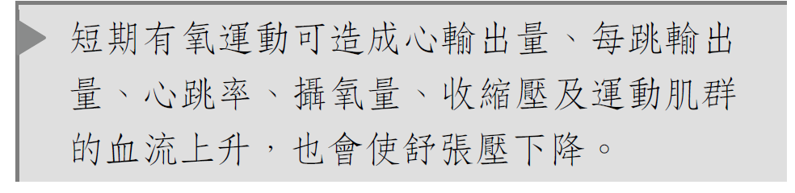

Slide 10
呼吸反應
相較於其他運動如無氧阻力訓練，有氧運動對攝取氧氣和生二氧化碳的衝擊最大
大量的氧流向組織，大量的二氧化碳流向肺，以及顯著上升的每分換氣量（minute ventilation），在有氧運動中提供了肺泡適宜的氣體濃度。

Slide 12
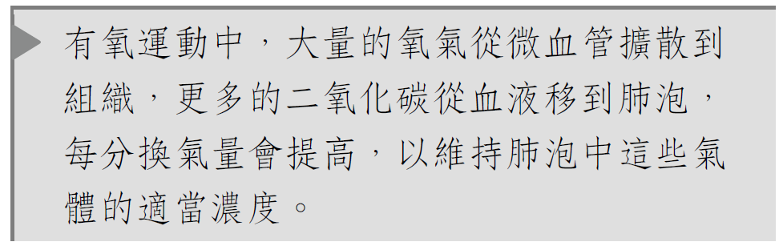

Slide 13
氣體反應
擴散（diffusion）指的是氧氣和二氧化碳通過細胞膜的過程
此過程取決於各種氣體的濃度，以及因為各氣體分子活動而造成的分壓，氣體會從濃度高處移動到濃度低處。
氧氣的擴散能力，特別是二氧化碳的擴散能力，會隨著運動而急遽增加，而有助於它們的交換。

Slide 14
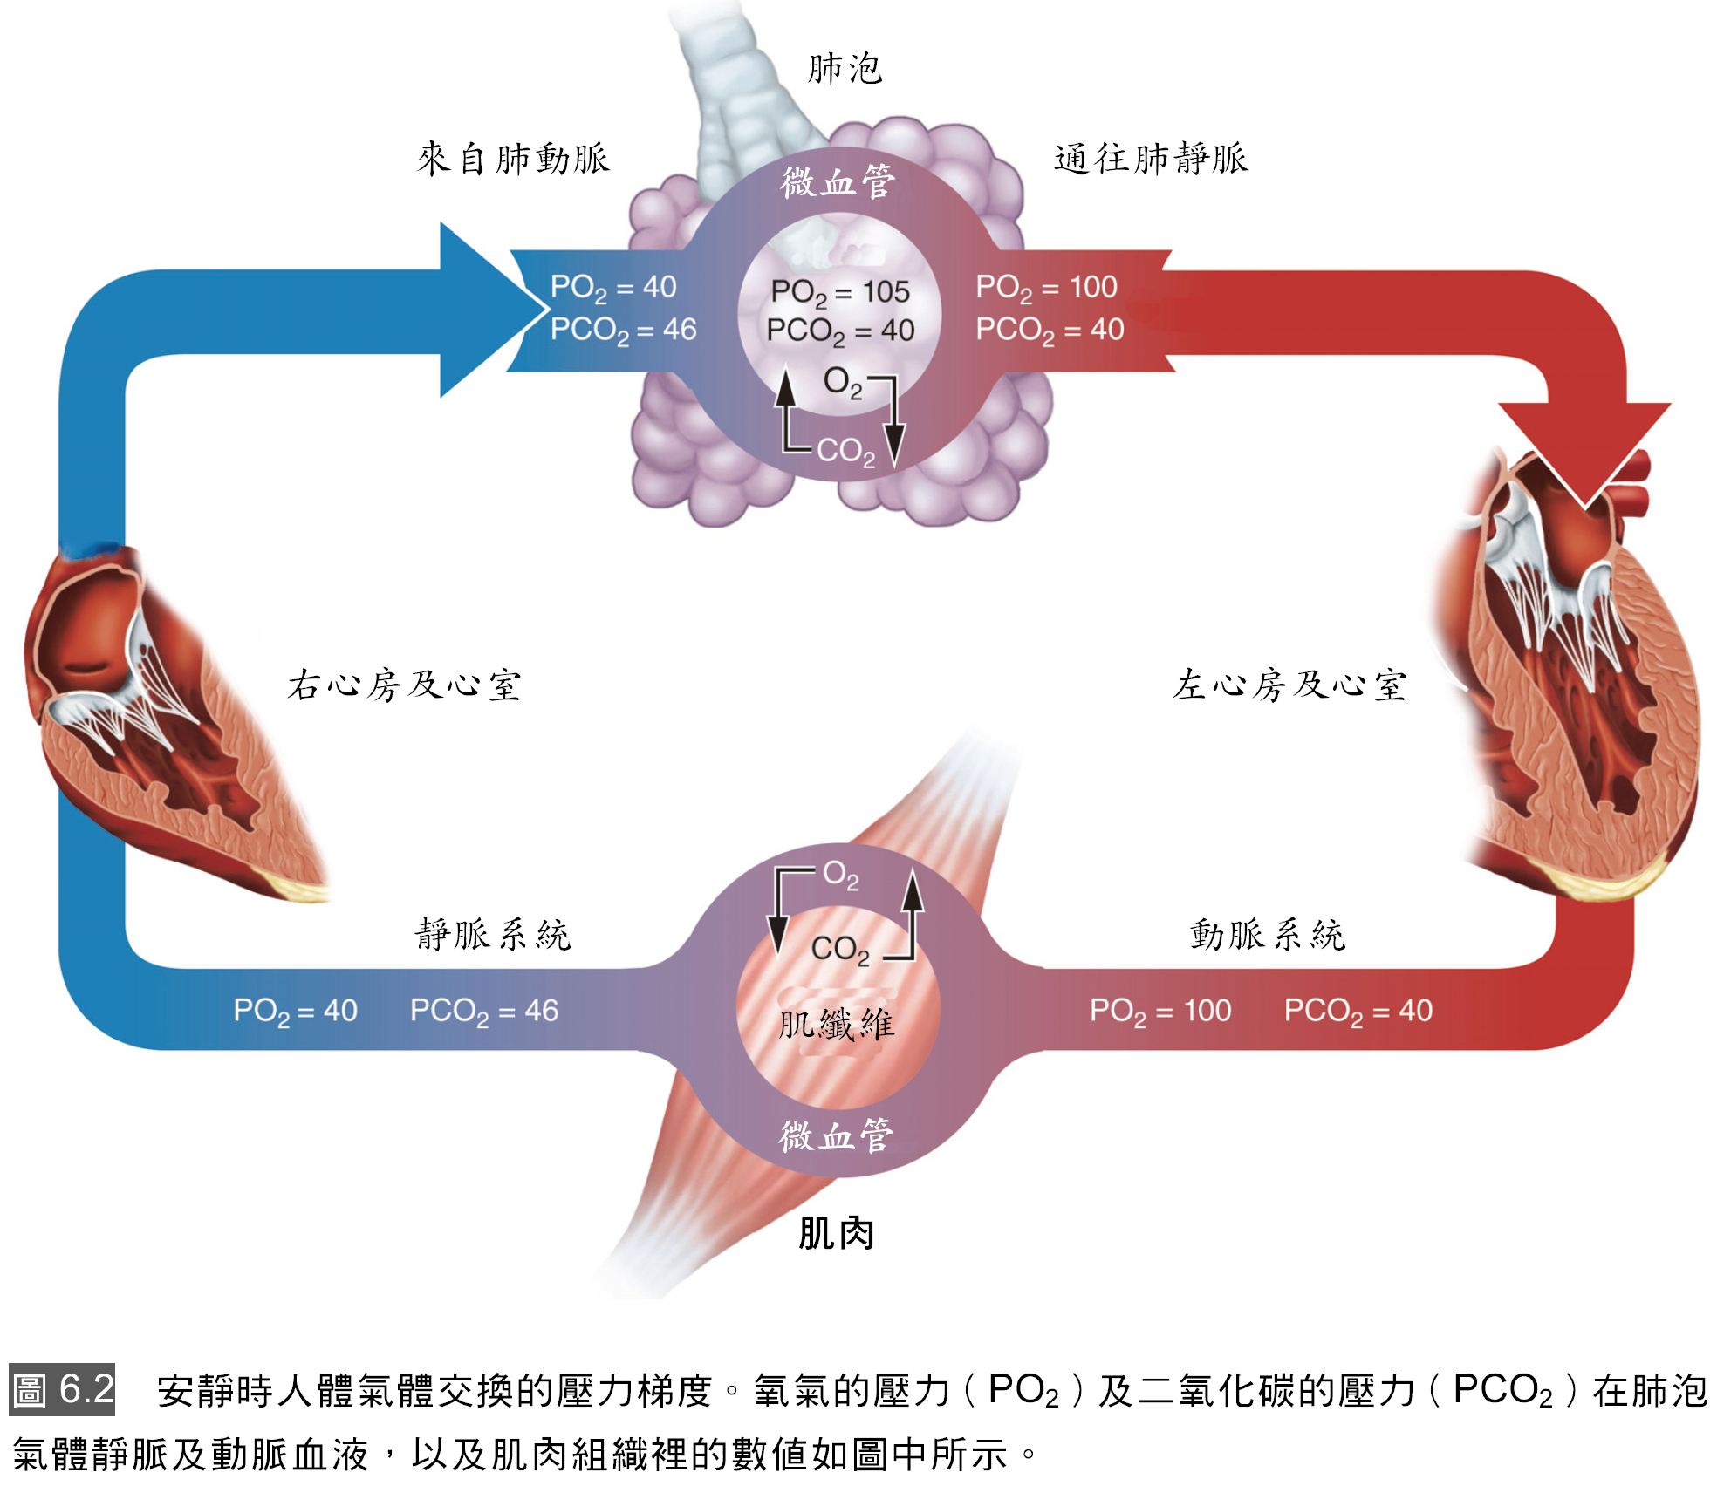

Slide 15
氣體與代謝產物的血液輸送
大部份的血中氧氣是由血紅素所攜帶
大多數的二氧化碳（約70%）是與水結合，以碳酸氫根離子（HCO3－）的方式運送到肺
在低強度到中強度的運動中，工作肌群可以獲得足夠的氧氣，乳酸並不會堆積
因為乳酸被移除的速率大於或等於產生的速率

Slide 16
有氧運動中乳酸開始大量出現（此刻轉換為血乳酸鹽）的時刻稱為乳酸堆積起點（onset of blood lactate aceumulation , OBLA）

Slide 17
參考文獻
林正常等 (2011)。運動訓練法。臺北市：藝軒圖書出版社。
鄭景峰 (2013)。高強度間歇訓練與運動員有氧能力。中華體育季刊，27(3)，203-211。
Kovacs, M. S. (2007). Tennis physiology: training the competitive athlete. Sports Med, 37(3), 189-198.
Sharkey, B. J., & Gaskill, S. E. (2006). Sport physiology for coaches. Champaign, IL, Human Kinetics.

